Slide 1
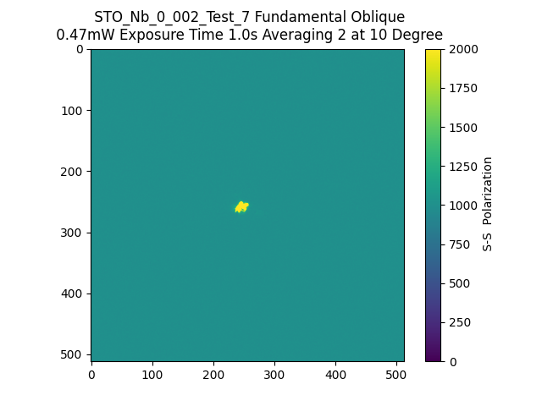
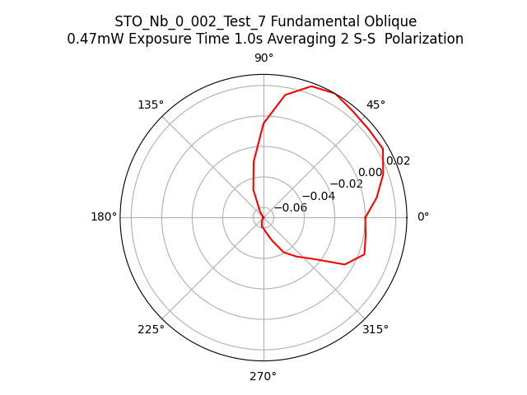
174534_STO_Nb_0_002_Test_7_Fundamental_Oblique_SS

